Slide 1


飼料作物奨励品種選定試験
飼料担当 中川 もも
Notes:
「飼料作物奨励品種選定試験」

Slide 2
背景・目的
飼料作物は…
【栽培しやすく】
【多収である】
ことが重要
Notes:
・飼料作物は栽培しやすく，収量性が良いことが重要な条件である。

Slide 3
背景・目的
徳島県の主要飼料作物
夏季：飼料用トウモロコシ
冬季：寒地型イネ科牧草 イタリアンライグラス
耐病性・低硝酸性・栄養収量性・倒伏耐性
改良
より高能力な新品種へ
Notes:
・徳島県の主な飼料用作物は夏場は飼料用トウモロコシ，冬場はイタリアンライグラスである。
・これらは耐病性・低硝酸性・栄養収量性・倒伏耐性が改良され，高能力な新品種が
開発されている。

Slide 4
背景・目的
地域によって気候風土や利用形態が
異なるため適応する作物はさまざま
徳島県に適した飼料作物
優良品種の選定
【情報提供】【普及促進】
Notes:
・この試験は本県の気候及び土壌における飼料作物の生育特性や収量性を調査し，本県に適した
品種を選定すること，選定した品種の情報提供を行うこと及び普及促進を目的としている。

Slide 5
試験概要
イタリアンライグラス
Notes:
試験概要
・供試品種はイタリアンライグラス早生4品種で，令和元年10月9日に播種を行った。
250g/aを散播した。
・基肥は硫安4.3kg/a 48化成3.7kg/a 施肥し
1番草を収穫後に追肥を硫安4kg/a 塩化カリ1.4kg/a 施肥した。

Slide 6
栽培期間中の気象概要
Notes:
栽培期間中の気象概要
・棒グラフは降水量，折れ線グラフは平均気温を示している。
・平均気温は11月から2月までは平年よりも低く推移したが3月以降は平年よりも高く推移し
適度な降雨もあり，概ね生育を促す気候であった。

Slide 7
生育調査結果
Notes:
生育調査結果
・供試品種はLN－IR01・クワトロ-TK5・はたあおば(標準品種)・いなずま(奨励品種)の早生4品種で
全品種とも令和元年10月16日に発芽し，発芽良否は良好であった。

Slide 8
生育調査結果
Notes:
収穫時の生育調査結果(1番草)
・【LN－IR01】の草丈が121cmと他の3品種より有意に高かった。
・倒伏は低程度ではあるが【いなずま】で確認された。

Slide 9
生育調査結果
Notes:
収穫時の生育調査結果(2番草)
・【LN－IR01】【クワトロ-TK5】の草丈が標準品種の【はたあおば】よりも有意に高かった。
・倒伏は全品種でみられなかった。

Slide 10
収量調査結果
Notes:
収量調査結果(1番草)
・令和2年4月7日に収量調査を行った結果，【クワトロ-TK5】で最も多収な傾向があった。
・乾物率は全品種24％前後で，品種による大きな差はみられなかった。

Slide 11
収量調査結果
Notes:
収量調査結果(2番草)
・令和２年5月13日に調査を行った結果，生草収量及び乾物収量では
品種による大きな差はみられなかった。
・乾物率は全品種21％前後で，品種による大きな差はみられなかった。

Slide 12
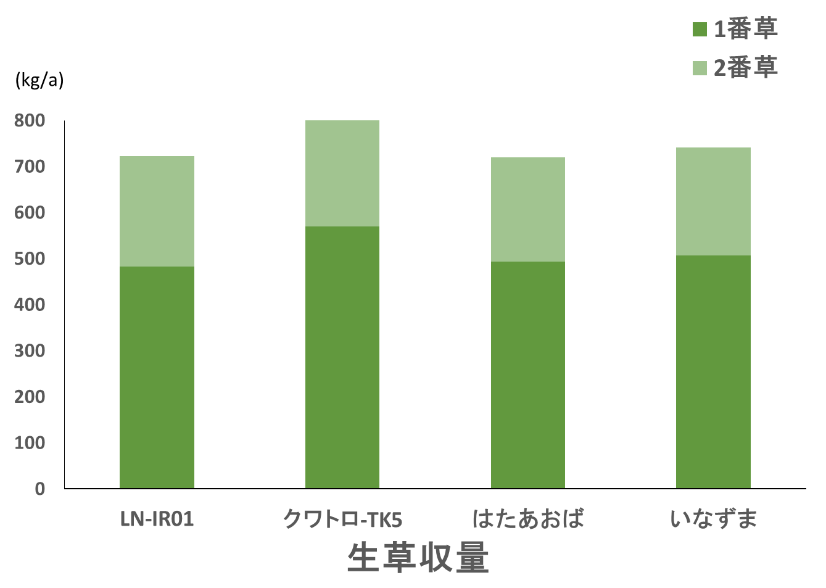
収量調査結果
802
722
720
740
Notes:
1番草と2番草の生草収量
・生草収量は【クワトロ-TK5】が802kg/a と最も多収な傾向であった。

Slide 13
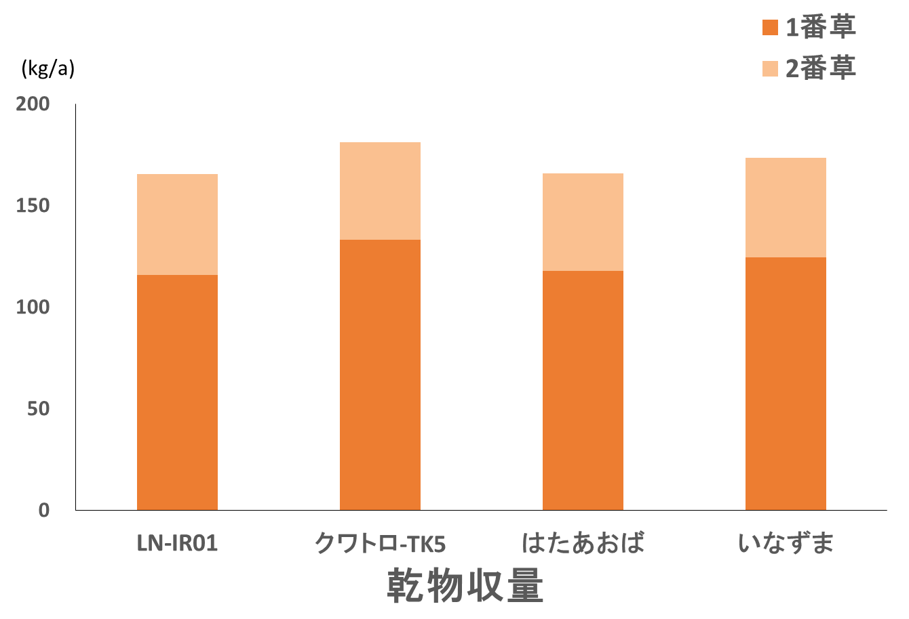
収量調査結果
181
173
165
166
Notes:
1番草と2番草の合計乾物収量
・乾物収量は【クワトロ-TK5】が181kg/a と最も多収な傾向であった。

Slide 14
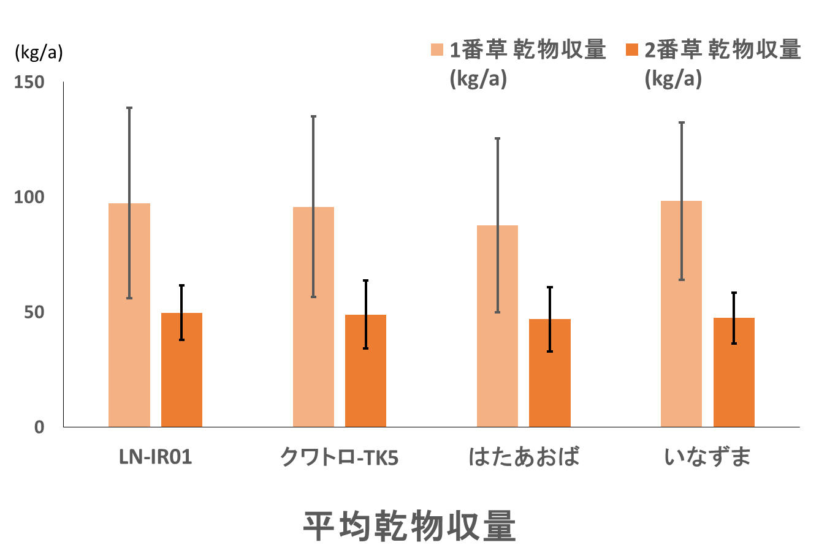
３年間の調査結果
Notes:
・気候などの要因によって年ごとの収量が変動することを考慮し，品種選定試験を3年間行った結果
３年間の乾物収量の平均は品種による大きな差はみられなかった。
［注］1番草の標準偏差に開きがみられるのは、11月から2月の気温が例年よりも低く
分けつが十分に促進されず、収量が少なかった年があったためだと考えられる。

Slide 15
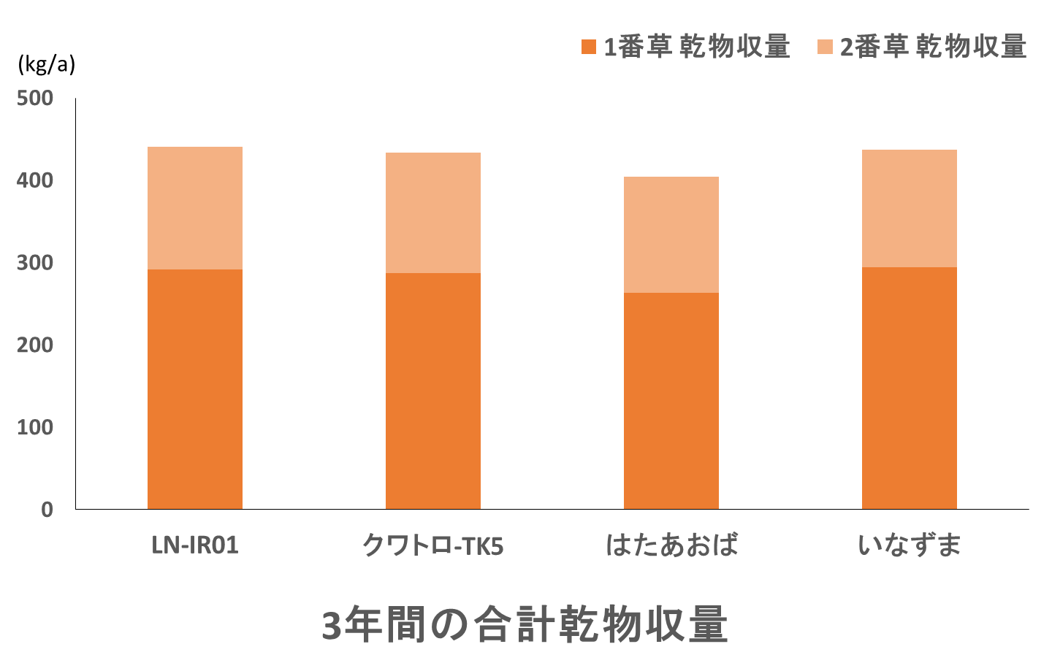
３年間の調査結果
441
434
437
404
Notes:
・3年間の合計乾物収量は品種による大きな差はみられなかった。

Slide 16
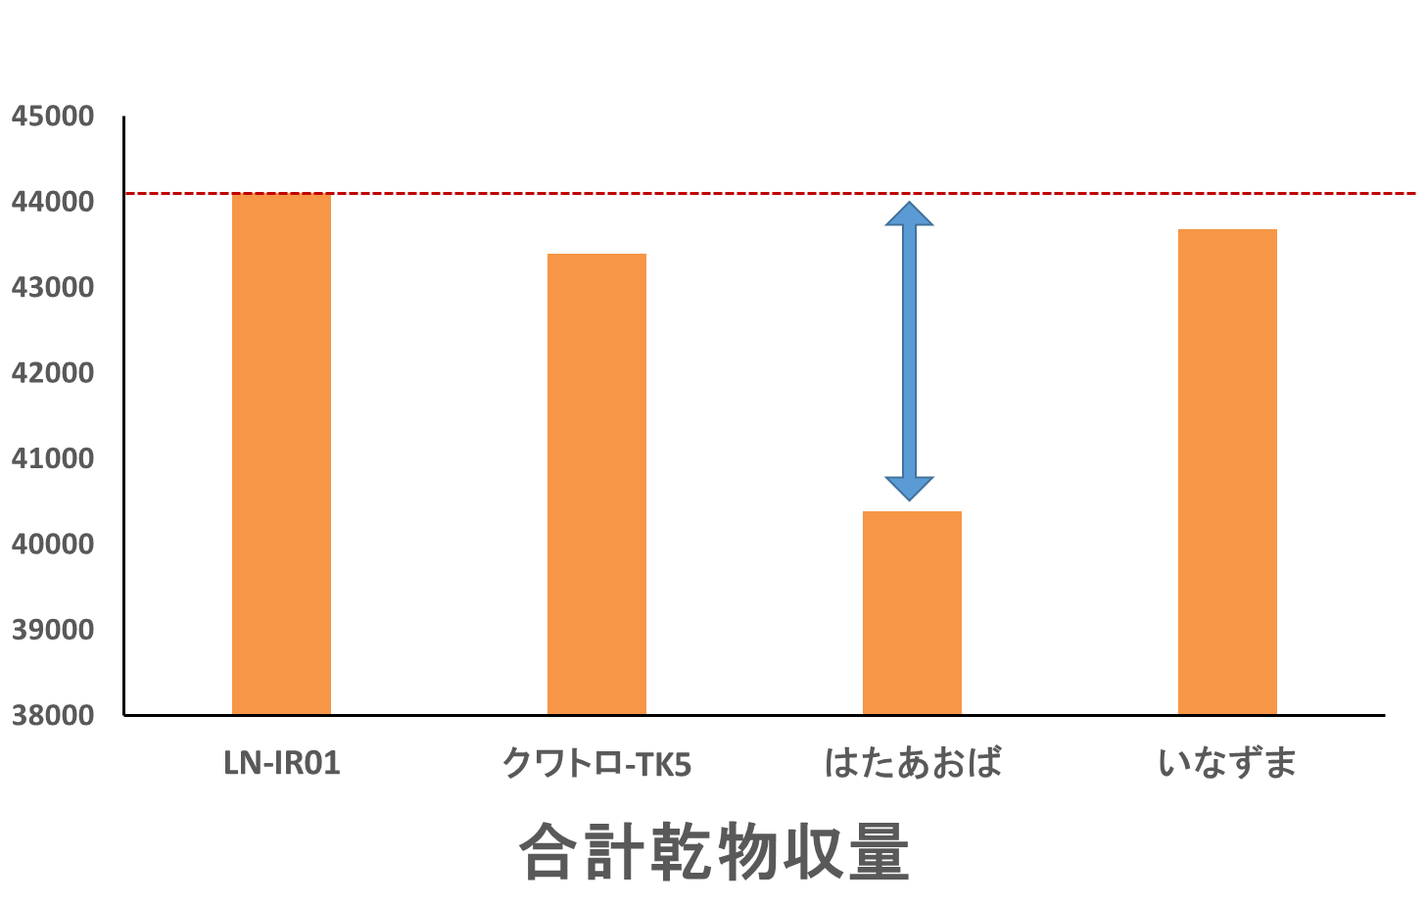
３年間の調査結果
(kg/ha)
1ヘクタールあたりに換算すると
３７００kg
Notes:
・3年間の合計乾物収量を1ヘクタールあたりに換算した場合，
最も収量が多かった品種と最も収量が少なかった品種で比較すると
約3700kgの差となる。

Slide 17
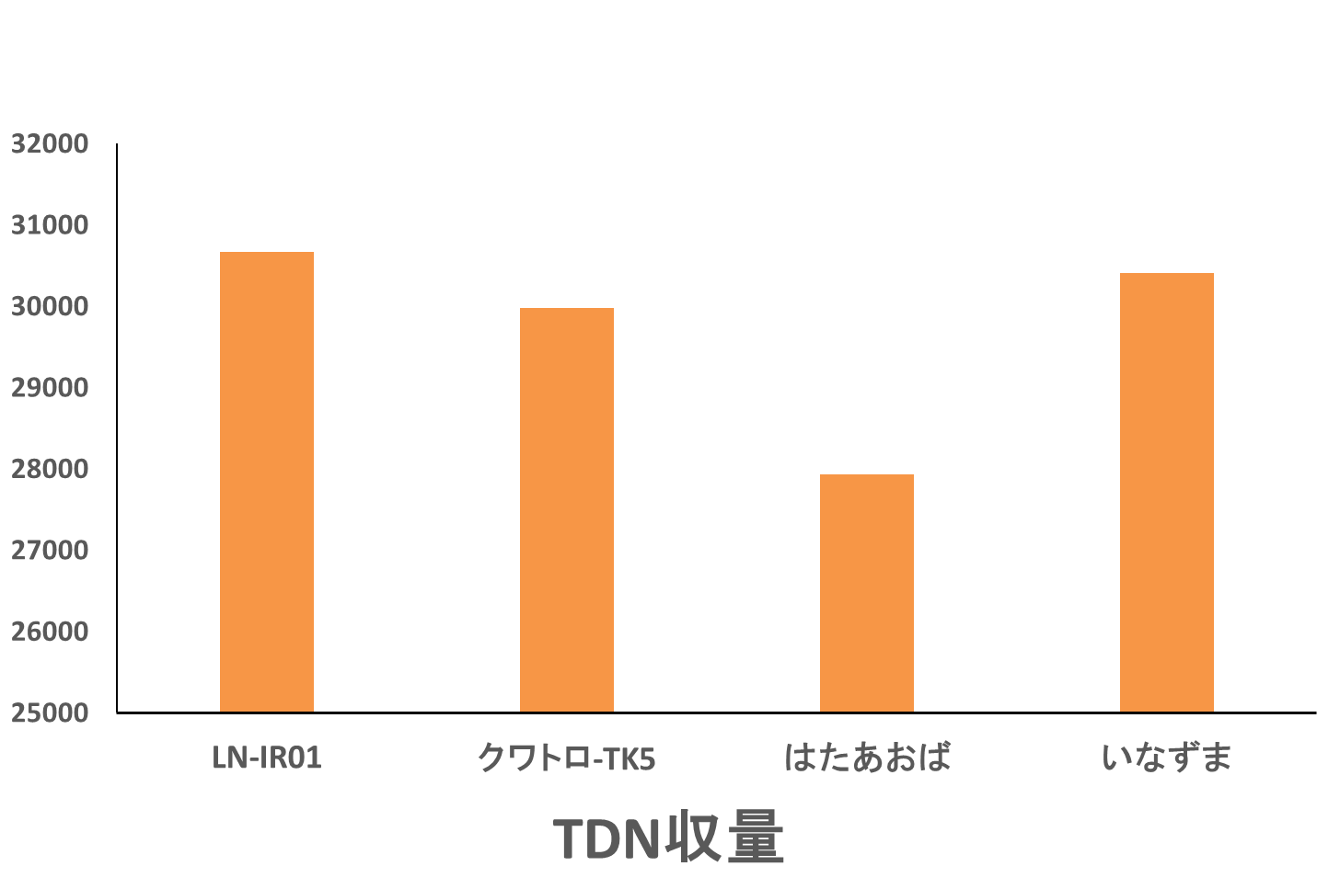
３年間の調査結果
(kg/ha)
112円/TDNkgで換算すると
30万円
Notes:
・乾物3700kgはTDN換算すると約2740kgとなり，輸入牧草の価格が112円/TDNkgとすると
約30万円の差が生じる可能性がある。

Slide 18
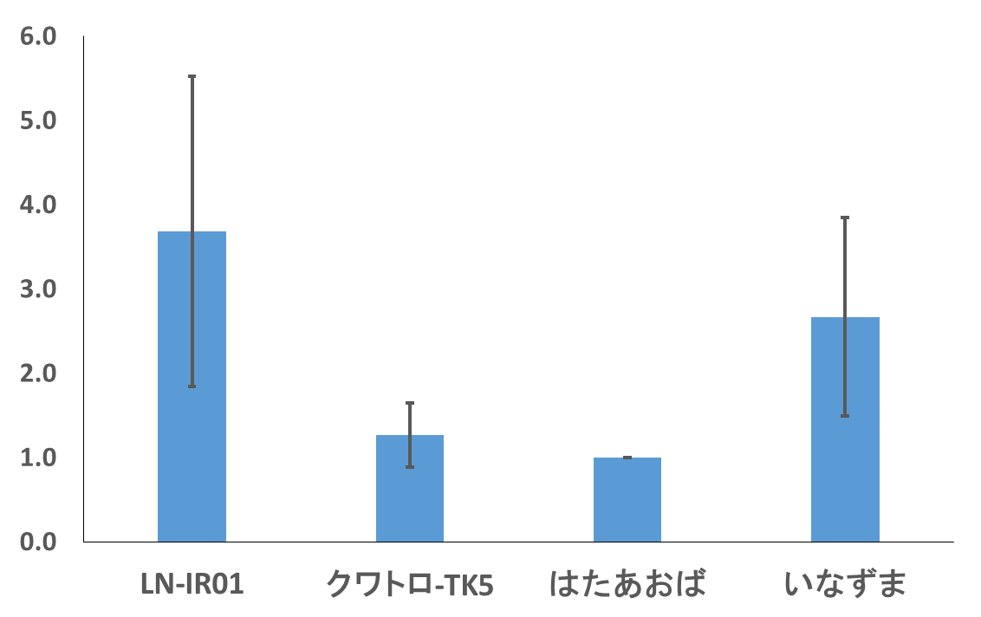
３年間の調査結果
値が低いほど
倒れにくい
程度･大
程度･小
倒伏
Notes:
・倒伏耐性を3年間調査した結果，【はたあおば】が最も優秀と明らかになった。

Slide 19
まとめ
1．令和2年度に調査した早生4品種で
乾物収量が最も多かったのは
「クワトロ-TK5」181kg/aであった。
2. 早生4品種で3年間の合計乾物収量が
最も多かったのは「LN-IR01」441kg/aであった。
3. 倒伏が最も低程度だったのは
「はたあおば」であった。
Notes:
まとめ
・今年度の調査で最も乾物収量が多かったのは1アールあたり181kgの【クワトロ-TK5】であった。
・3年間の合計乾物収量が最も多かったのは1アールあたり441kgの【LN－IR01】であった。
・倒伏耐性が最も優れていたのは【はたあおば】と明らかになった。

Slide 20
この研究結果は
一般社団法人 日本草地畜産種子協会より受託した
「飼料作物等高能力新品種選定調査」
を行った成果である
Notes:
一般社団法人 日本草地畜産種子協会より受託した
「飼料作物等高能力新品種選定調査」を行った成果である。

